Slide 1
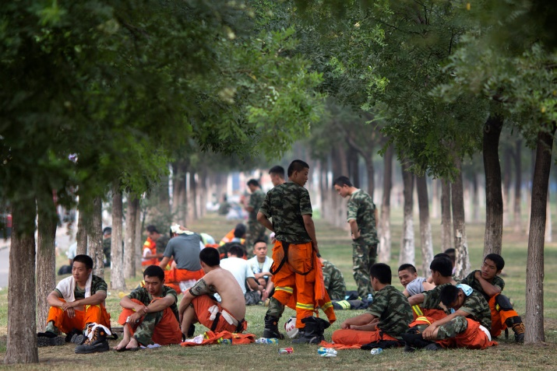
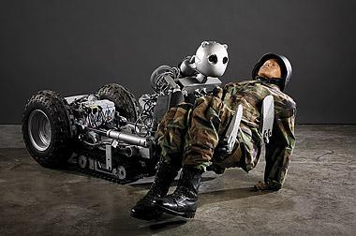
未来阿凡达机器人 - 现状 - 市场分析
救援
显而易见的是，Avbot能将因救援而伤亡的人数降到最低。此外，Avbot在救援工作中还具有以下优势：
（1）不怕火、浓烟等危险和有害条件；
（2）可以深入危险地带拍摄资料供研究人员分析查找；
（3）体积可大可小，可以根据具体救援环境选用不同的Avbot，从而实现搬运重物或进出狭窄地形等不同的目的。
（4）机动性和搬运破拆能力强, 而且通过电池补给可以连续工作, 提高搜救效率。
（5）可以通过携带多种传感器, 实现废墟内的图、声、气、温等检测, 有效锁定受害者的位置
（6）可以避免二次倒塌带来的伤害，降低救援人员的风险。【3】
“有一天，任何一位邓稼先再也不需用自己肉长的手捡起弹片，任何一位无名英雄再也不用进入毒气泄漏的现场，排除了故障却献出年轻的生命。”
天灾人祸往往会带来巨大的人员伤亡和财产损失，而在对受灾人员进行救援的过程中，现有的救援体系有着诸多不足之处。
以火灾为例， 2017年一季度，全国共接报火灾8万余起，死亡499人，受伤234人。【1】根据公安部相关统计数据，近5年来，全国在救火抢险一线牺牲的消防人员达144人，每年有300多名消防员受伤甚至致残，救援与事故的伤亡比接近10%，这是一个不可忽视的数据【2】。
天津大爆炸中至少有39名消防员死亡
（https://cn.nytimes.com/china/20150818/c18tianjin/）
http://blog.sina.com.cn/s/blog_4d160413010009rh.html

